Slide 1
Отчёт о выполненных работах по благоустройству и текущему ремонту за период с 24 июня по 30 июня 2023 года.

Slide 2
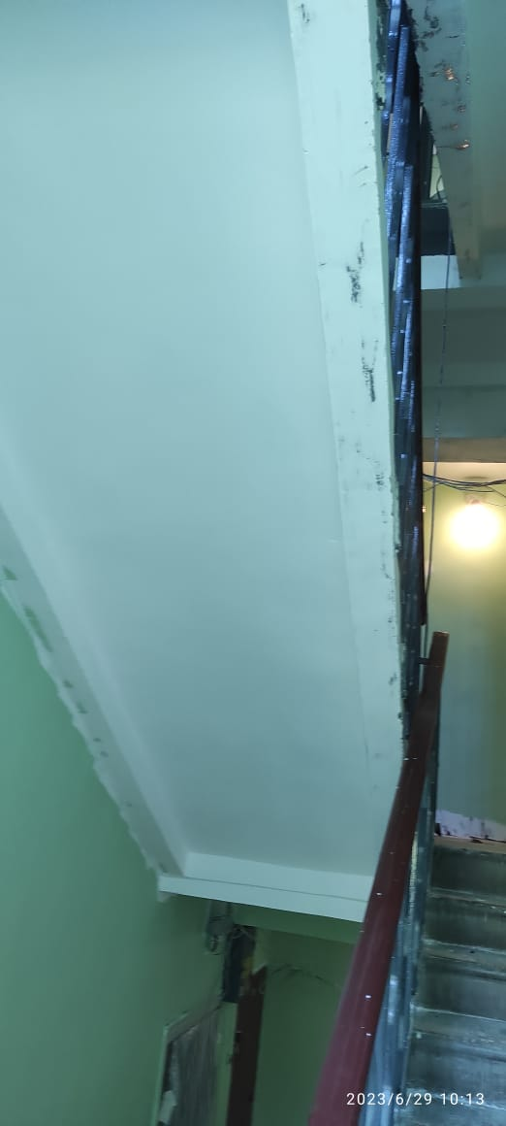
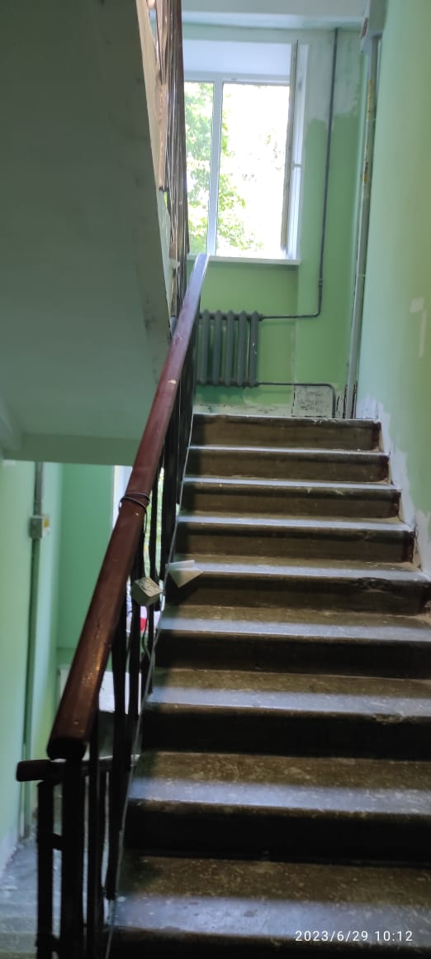
Текущий ремонт косметический ремонт по ул.Орджоникидзе д.14 (парадная №2)

Slide 3
Текущий ремонт Покраска двери по ул.Орджоникидзе д.11/39 (парадная №4)

Slide 4
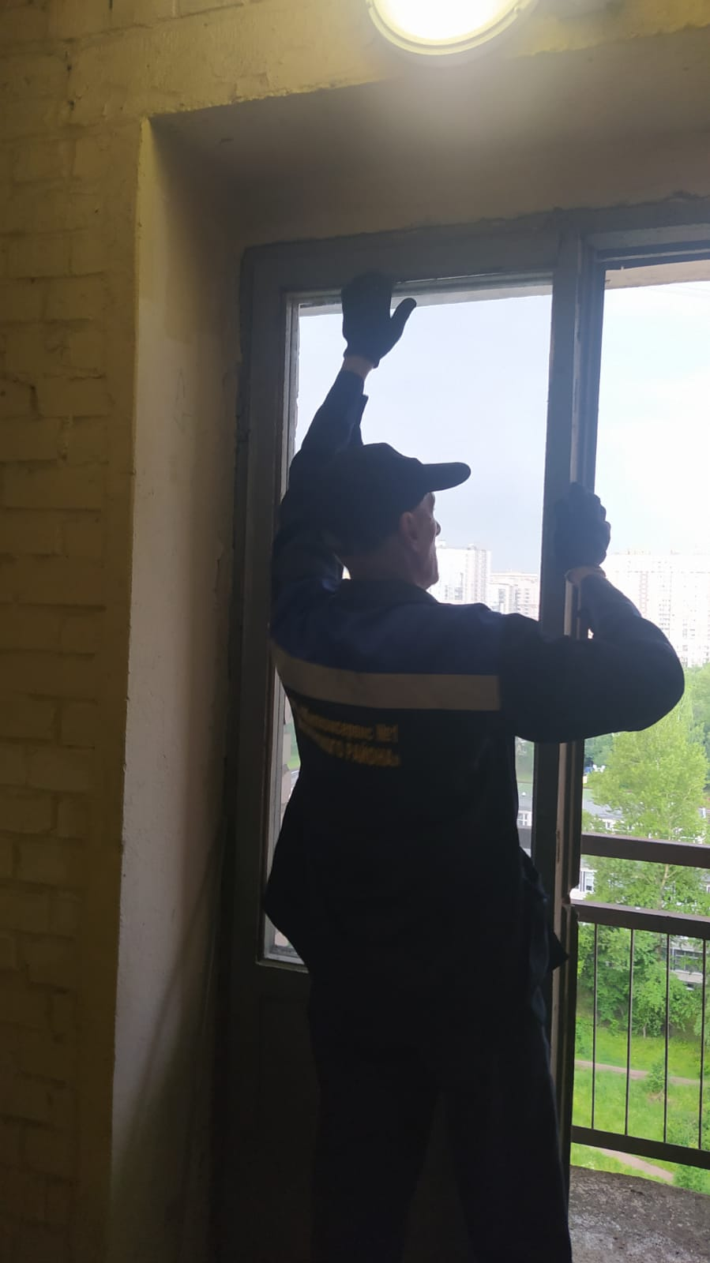
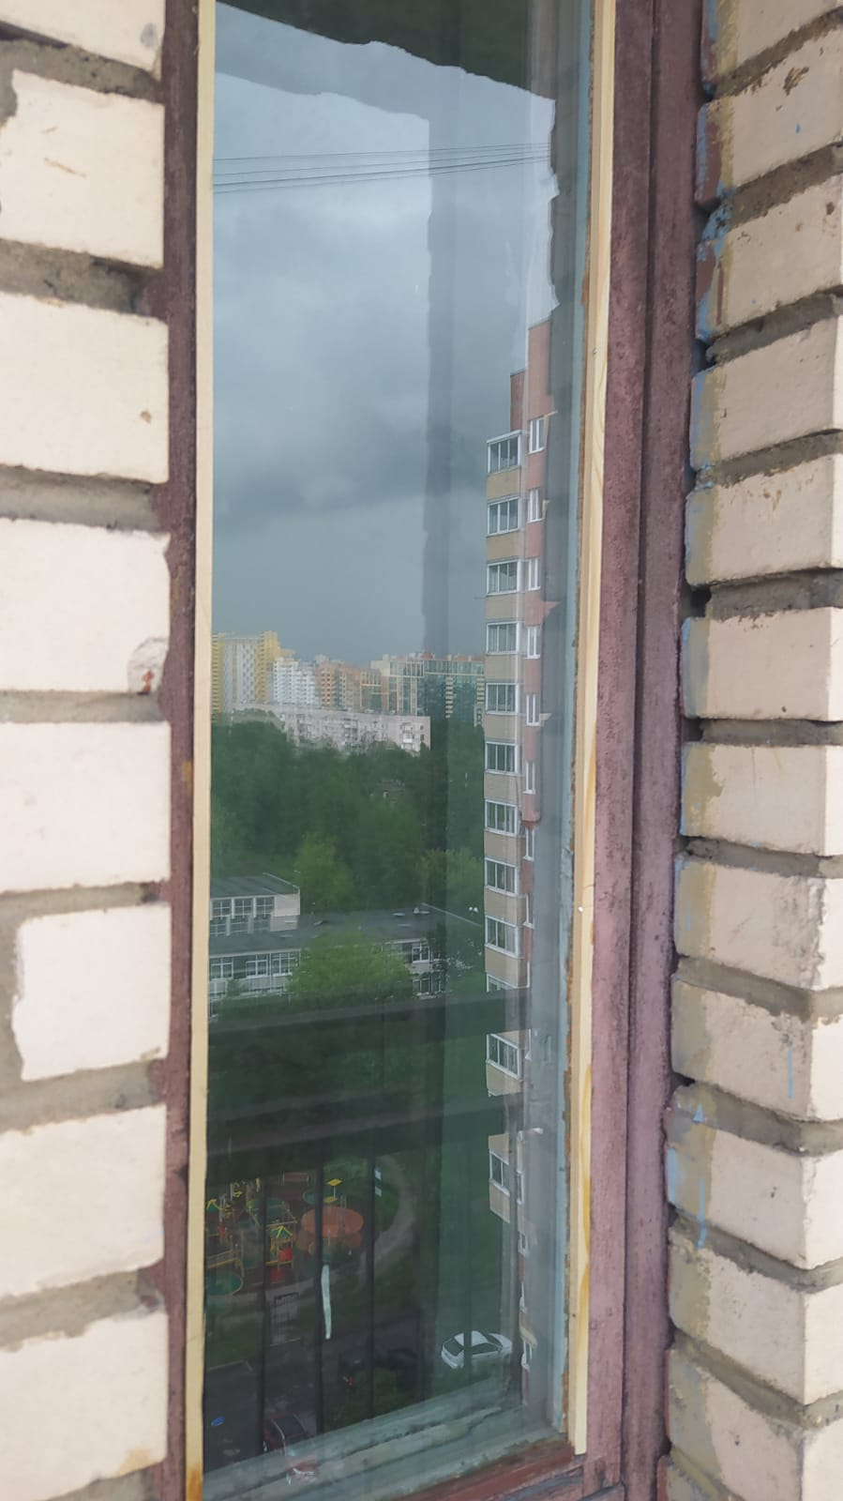
Текущий ремонт плотницкие работы по Витебскому пр. д.73

Slide 5
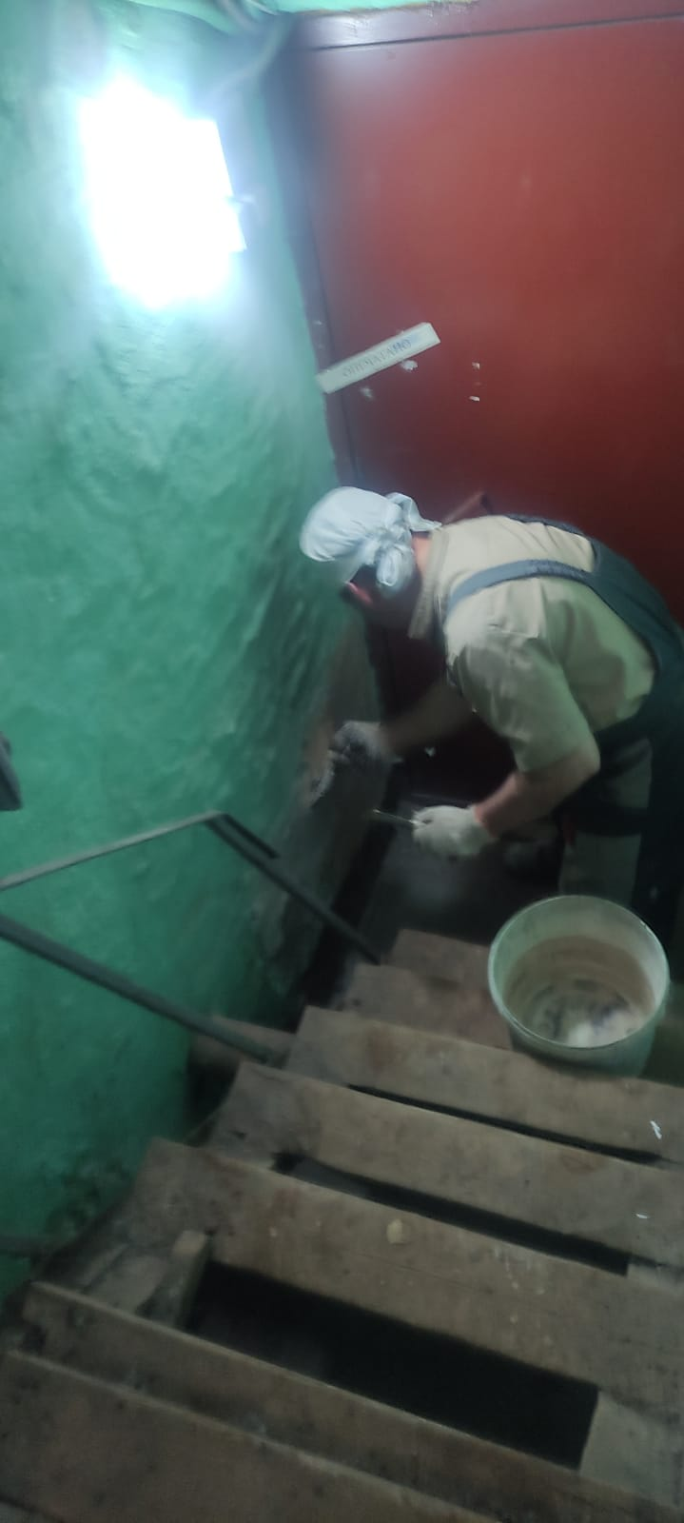
Текущий ремонт Ремонт приямка в парадной №3 по пр. Ю.Гагарина д.20, к.4

Slide 6
Текущий ремонт ремонт водосточных труб по ул.Типанова д 14

Slide 7
Текущий ремонт гидроизоляция балкона в квартире по ул.Типанова д. 14

Slide 8
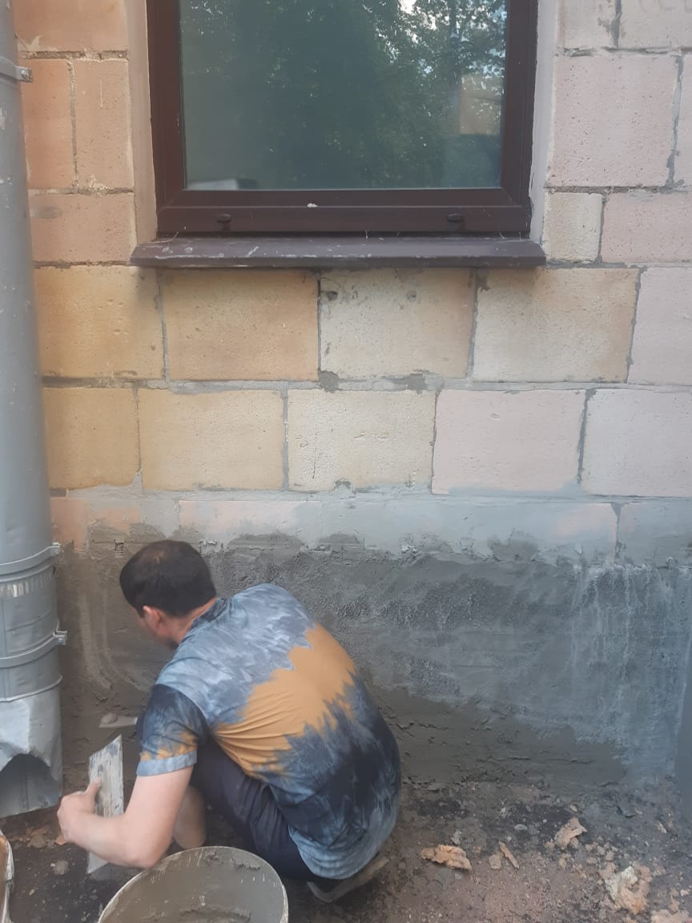
Текущий ремонт Ремонт цоколя по ул. Алтайская д.12

Slide 9
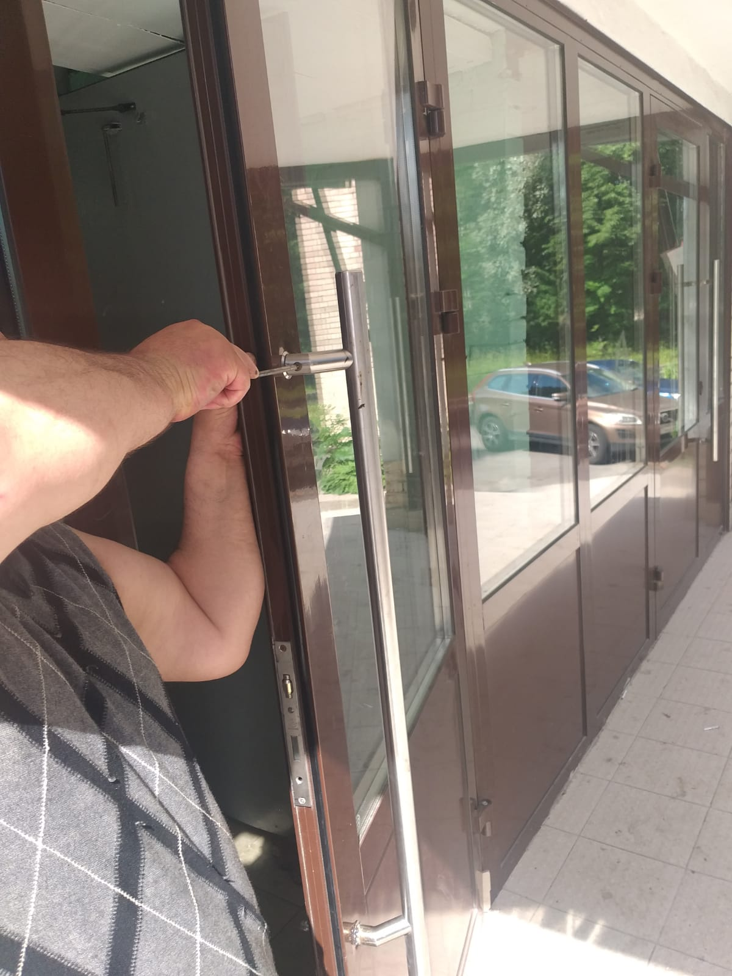
Текущий ремонт ремонт входной двери по Витебскому пр. д.71

Slide 10
Текущий ремонт ремонт пола в тамбуре в парадной №4 по пр. Ю.Гагарина д.18, к.2

Slide 11
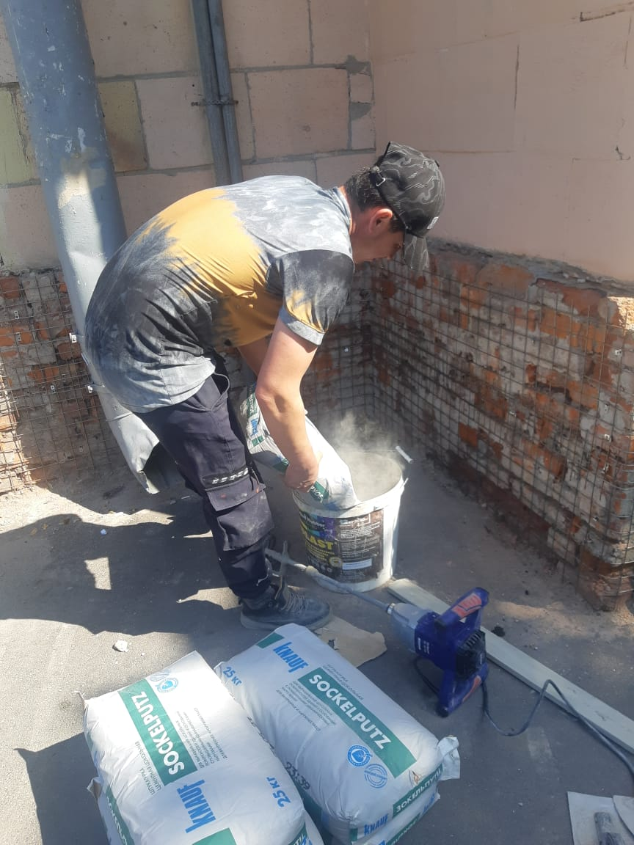
Текущий ремонт ремонт цоколя по ул.Алтайская д.12

Slide 12
Текущий ремонт Сварочные работы по ремонту скамейки по Дунайскому пр. д.7

Slide 13
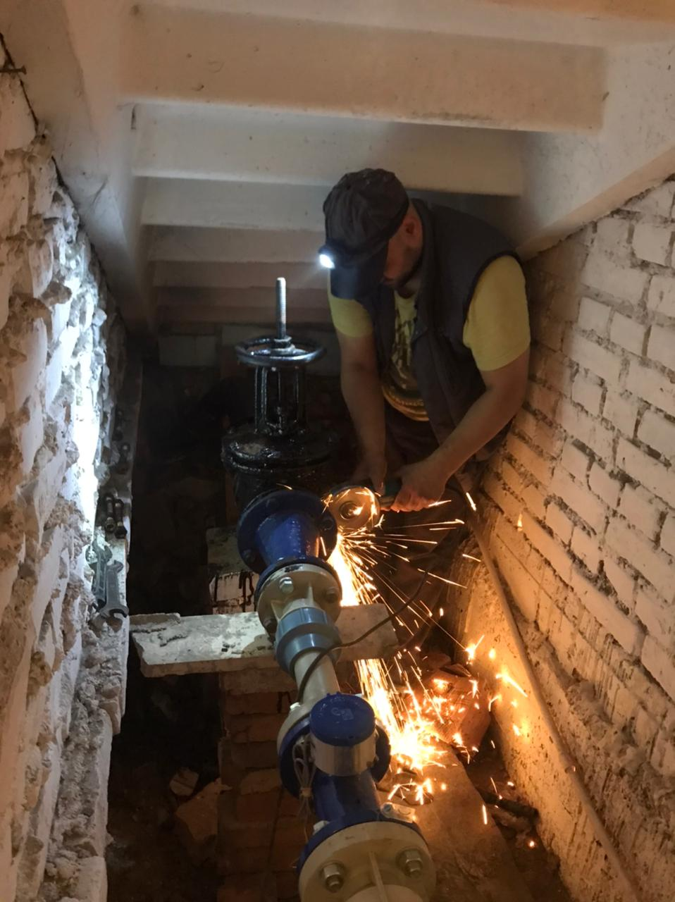
Текущий ремонт замена задвижек в водомерном узле по Московскому пр. д.86

Slide 14
Текущий ремонт ремонт и остекление двери по Витебскому пр. д. 73

Slide 15
Содержание общего имущества Влажная уборка парадных
Московское ш. д.10
Московское ш. д.24
Ленсовета д.53
Ленсовета д.27
Ленсовета д.30
Орджоникидзе д.30

Slide 16
Содержание общего имущества Влажная уборка парадных
Орджоникидзе д.63
Витебский пр. д.53, к.4
Дунайский пр. д.24
Смоленская д.1
Смоленская д.3/5
Витебский пр. д.53, к.1

Slide 17
Содержание общего имущества Влажная уборка парадных
Витебский пр. д.53, к.4
Витебский пр. д.61, к.1
Витебский пр. д.63
Космонавтов пр. д.48, к.4
Космонавтов пр. д.86, к.2
Космонавтов пр. д.46

Slide 18
Уборка придомовой территории
Типанова д.8
Типанова д.9
Типанова д.12
Типанова д.19
Ленсовета д.20
Ленсовета д.53

Slide 19
Уборка придомовой территории
Ленсовета д.57
Космонавтов пр. д.64
Типанова д.3
Типанова д.6
Витебский пр. д.47, к.5
Ю.Гагарина пр. д.20, к.5

Slide 20
Уборка придомовой территории
Космонавтов пр. д.82
Ленсовета д.16
Ленсовета д.42
Ленсовета д.55
Ленсовета д.231
Ленсовета д.20

Slide 21
Уборка придомовой территории
Ленсовета д.61
Московский пр. д.220
Московское ш. д.2
Орджоникидзе д.6
Ленсовета д.63
Орджоникидзе д.8

Slide 22
Уборка придомовой территории
Орджоникидзе д.16
Типанова д.8
Типанова д.7
Типанова д.17
Типанова д.10
Типанова д.16

Slide 23
Покос травы
Заозёрная д.3
Заозёрная д.14
Московский пр. д.220
Орджоникидзе д.6
Орджоникидзе д.8
Смоленская д.29

